Slide 1
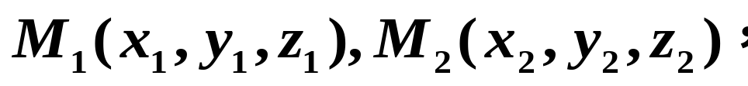
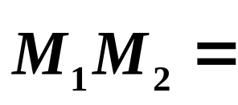
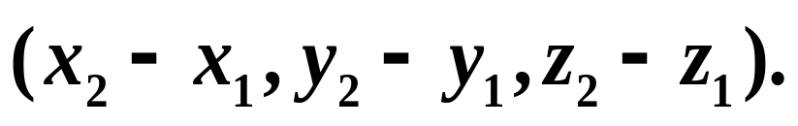
复习
1.向量的坐标
设
则
一般地：
2.模
距离公式：

Slide 2
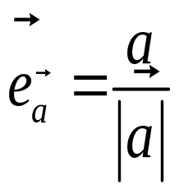
3.向量方向余弦的坐标表示式
当 时，
方向余弦的特征
4.重要结论
①平行向量
唯一的实数
使
②单位向量

Slide 3


5.向量在轴上的投影
(1) 空间一点在轴上的投影
求一个点的投影的方法：
过点A作轴 u 的垂直平面与
轴u的交点为
则交点
即为点A在u轴上的投影.

Slide 4
(2)空间一向量在轴上的投影
已知向量的起点A和终点B
在轴u上的投影分别为
则向量 AB
在u
轴上的投影规定为有向线段
的数量
向量
在轴
上的投影记为:
或

Slide 5


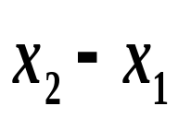
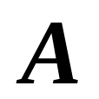
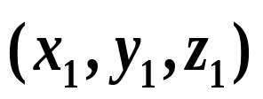
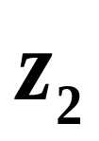
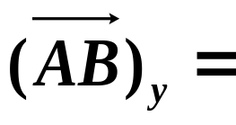
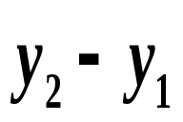
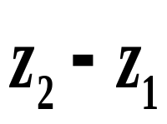
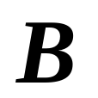
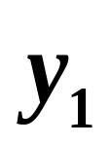
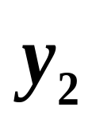

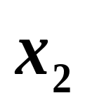

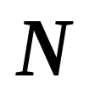
现在我们来考察空间坐标系中的向量
问
在各坐标轴上的投影是什么呢？
是其坐标
在
轴上是：
在
轴上是：
在
轴上是：

Slide 6
关于向量的投影定理(1)
向量
在轴
上的投影等于
向量的模乘以轴与
向量的夹角的余弦：
证
一般地：

Slide 7
定理1的说明：
投影为正；
投影为负；
投影为零；
(4) 相等向量在同一轴上投影相等.
(5) 设
则
所以，投影与坐标有相同的性质.

Slide 8
思考与练习
设立方体的一条对角线为OM, 一条棱为 OA, 且
求OA 在 OM 方向上的投影.
解 如图所示, 记 ∠MOA = ϕ ,

Slide 9
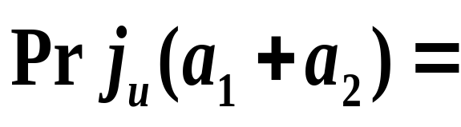
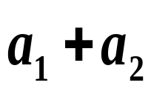





向量的投影定理（2）
（可推广到有限多个）
向量的投影定理（3）

Slide 10
第二节
第八章
数量积 向量积 *混合积
一、两向量的数量积
二、两向量的向量积
*三、向量的混合积

Slide 11
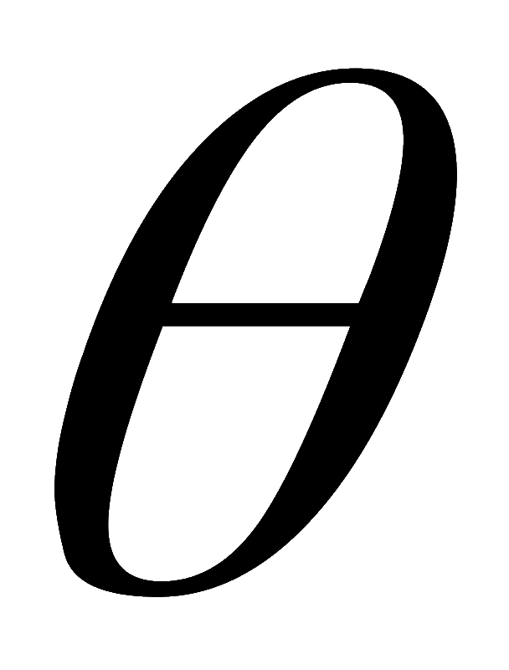


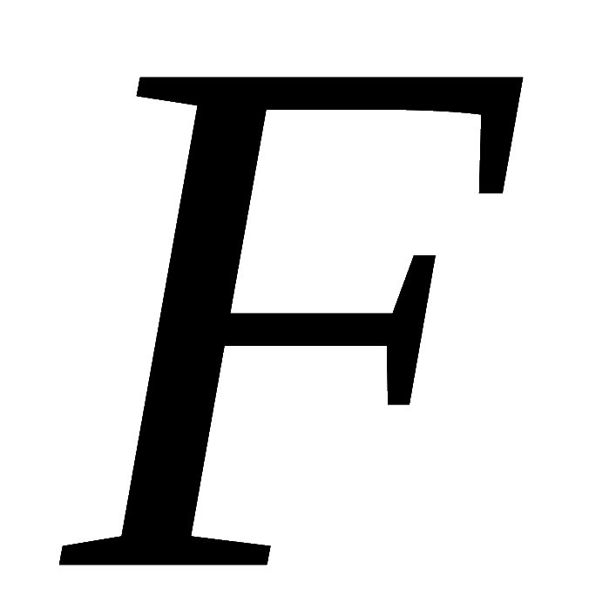

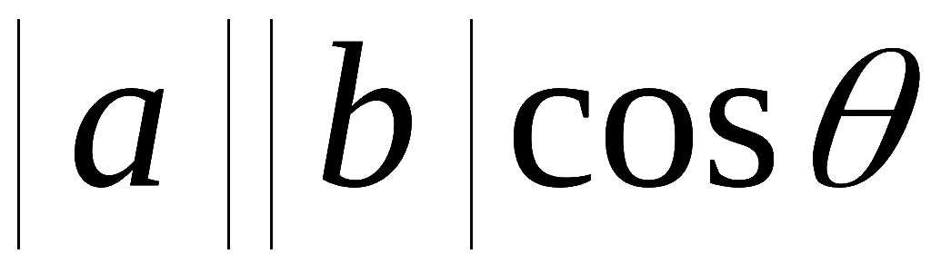

一、两向量的数量积
引例. 设一物体在常力 F 作用下,
沿与力夹角为
的直线移动,
位移为 s ,
则力F 所做的功为
1. 定义
设向量
的夹角为θ ,
称
记作
数量积
(点积) .
数量积的物理意义

Slide 12
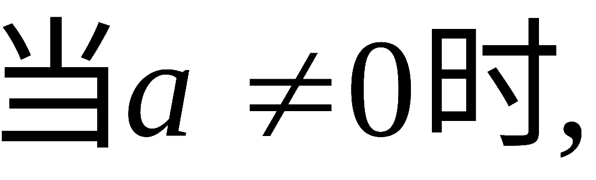
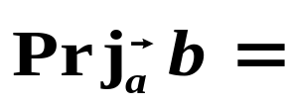
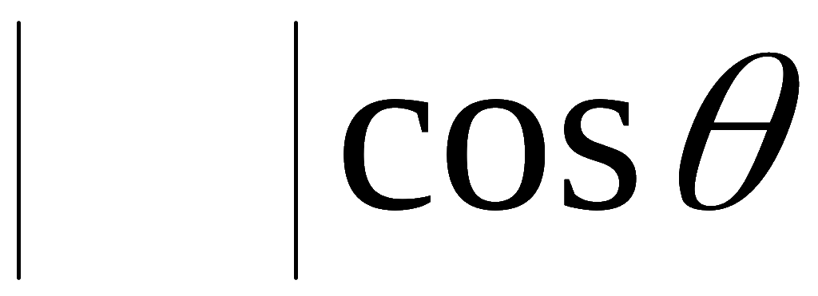





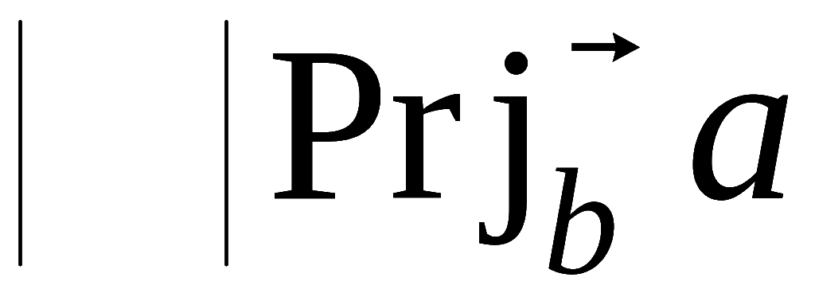
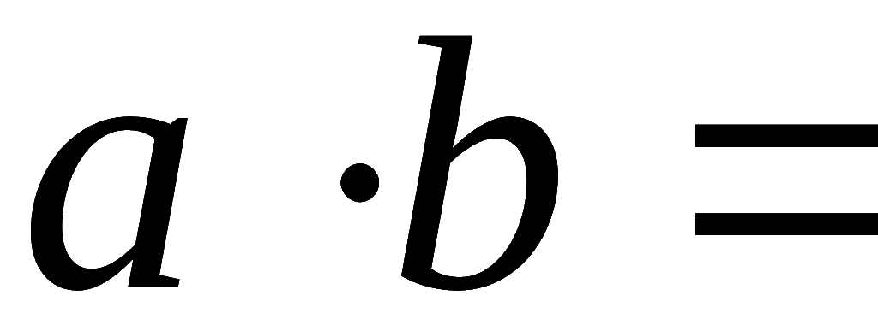

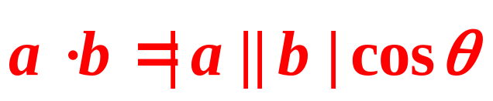
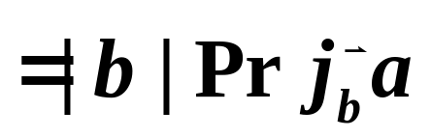
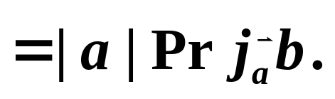

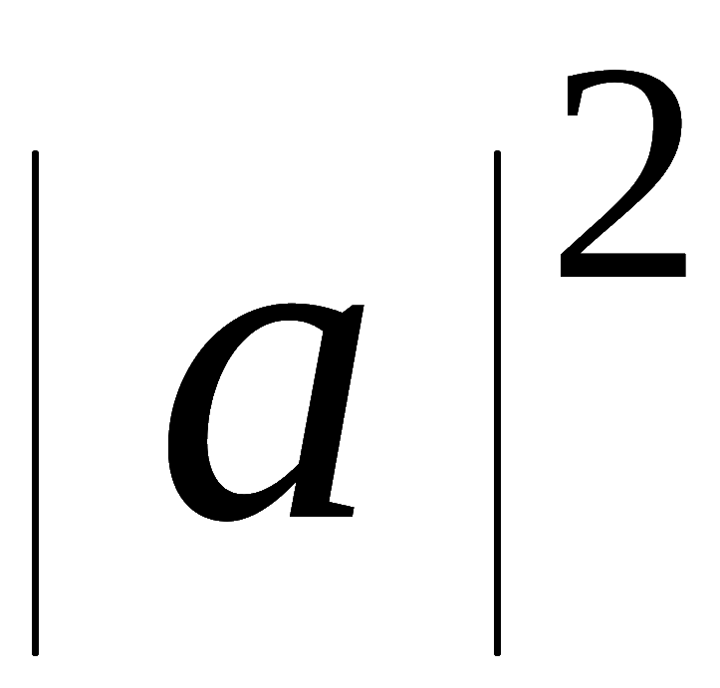



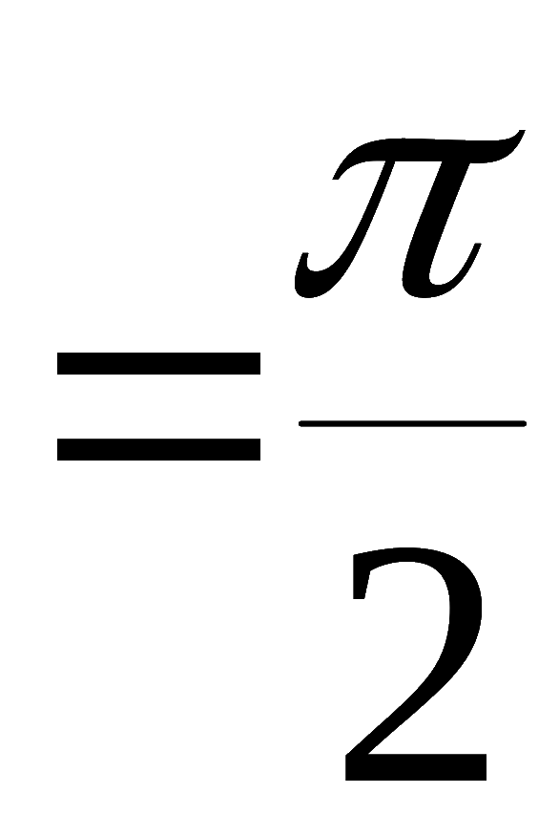
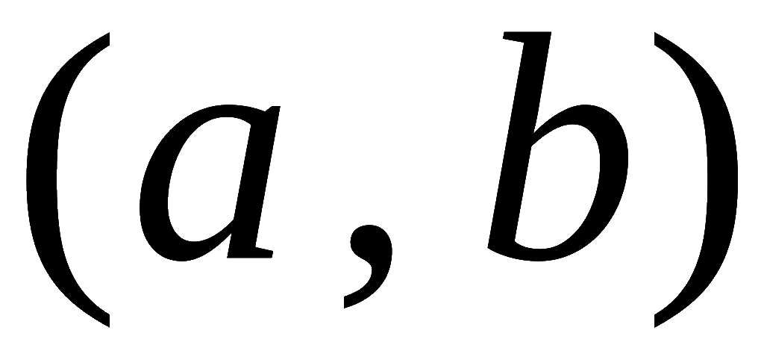

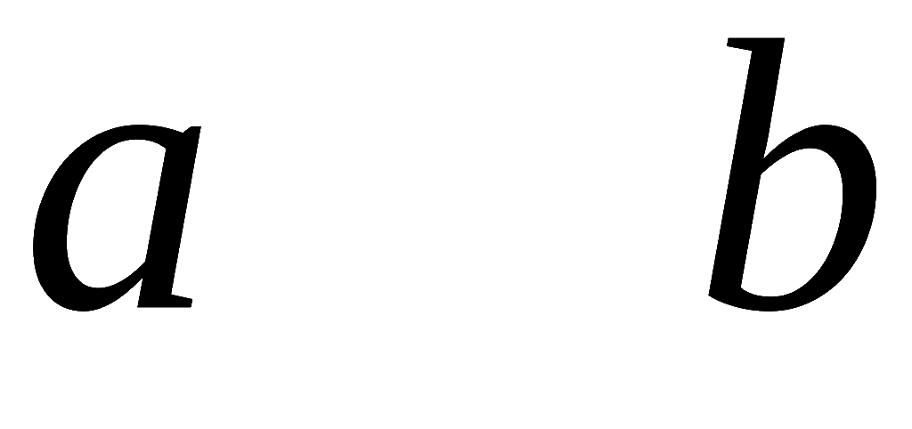
2.数量积的几何意义：
故
3. 性质
为两个非零向量,
则有
⊥

Slide 13
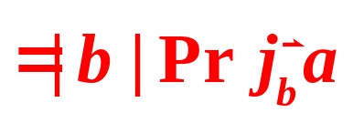
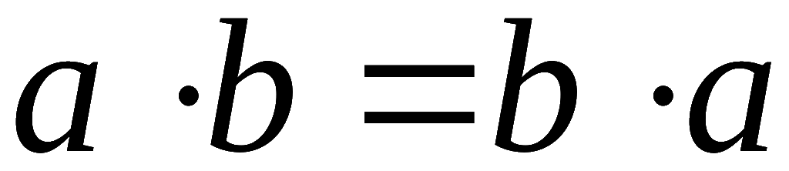
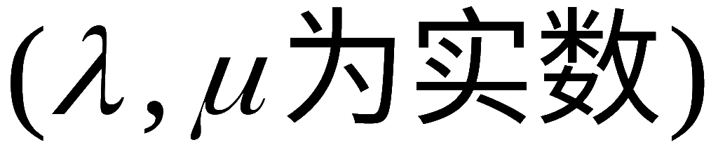
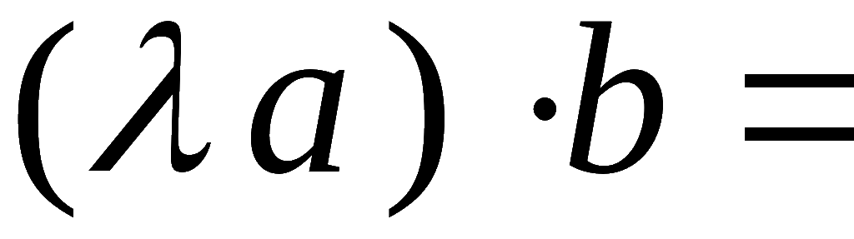

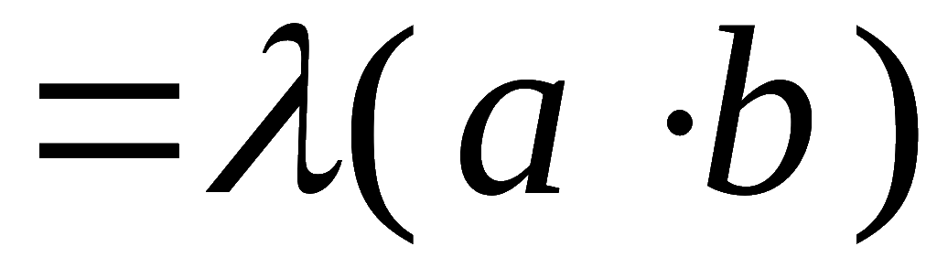







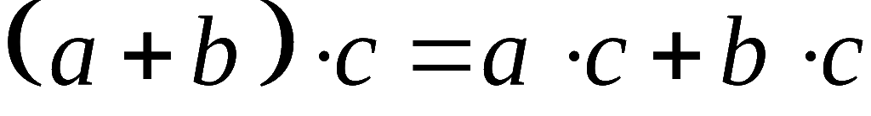



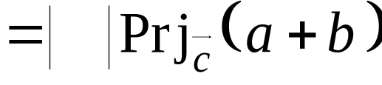






4. 运算律
(1) 交换律
(2) 结合律
(3) 分配律
事实上, 当
时, 显然成立 ;

Slide 14






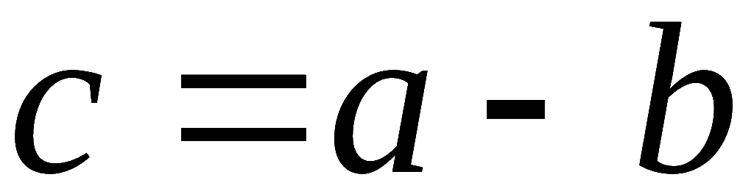

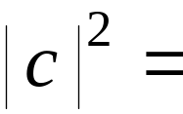



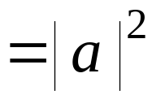
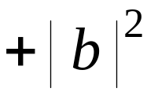



例1. 证明三角形余弦定理
证:
如图 . 设
则

Slide 15
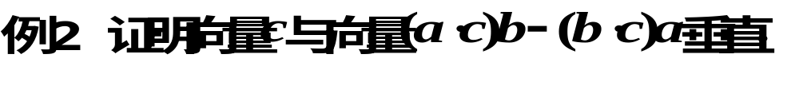
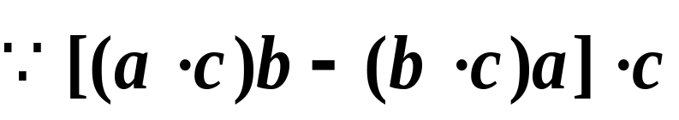
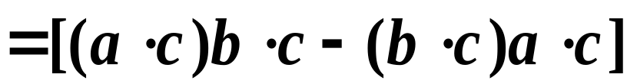
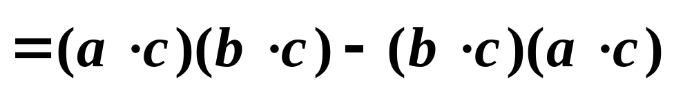

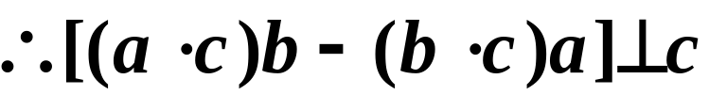
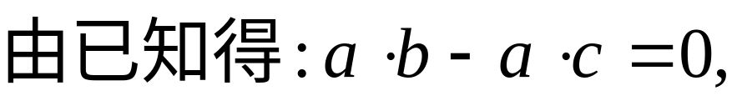



证
例3
解
注意：向量的运算与标量的运算是不一样的,不能随意的套用.

Slide 16
























5. 数量积的坐标表示
设
则
数量积的坐标表达式
两向量的夹角公式
当
为非零向量时,
由于
, 得

Slide 17










结论：由向量的坐标可计算以下量
⊥

Slide 18




















例4 已知三点
求
∠ AMB .
解
则
故
例5 讨论下列向量的位置关系

Slide 19










例6
解

Slide 20





















二、两向量的向量积
引例. 设O 为杠杆L 的支点 ,
有一个与杠杆夹角为
的力 F 作用在杠杆的 P点上 ,
则力 F 作用在杠杆上的力
矩是一个向量 M :
符合右手规则

Slide 21
















设
与
的夹角为
则
是向量，
1.定义
模
方向：
且
符合
则把
叫
的向量积.
右手系，
向量积也称为“叉积”、“外积”.
2.向量积的几何意义
即：
向量积
的模等于以
为邻边的平行四边
形的面积.
引例中的力矩
-----物理意义

Slide 22

















3. 性质
为非零向量, 则
∥
证明:
∥
4. 运算律
-----反交换律
(2) 分配律
(3) 结合律
(证明略)

Slide 23













5. 向量积的坐标表示式
设
则
向量积的坐标表达式

Slide 24















向量积的行列式计算法

Slide 25
即
注意:
(1)该行列式并不是实际意义上的行列式.
(2)第一行是
第二行是
的坐标.
第三行是
的坐标.

Slide 26





例1
已知
计算：
解

Slide 27







例2
解
注意：与 都垂直的单位向量是：

Slide 28



















例3 已知三点
求三
角形 ABC 的面积
解 如图所示,

Slide 29







内容小结
设
★向量的数量积
（结果是一个数量）
★向量的向量积
（结果是一个向量）
且符合右手规则

Slide 30







★向量位置关系:
//

Slide 31














思考与练习
1. 已知向量
的夹角
且
解：

Slide 32











证: 由三角形面积公式
2. 用向量方法证明正弦定理:
因
所以

